Slide 1
工作項目
定期進行氣象鐵塔儀器與資料之品保程序
評估龍門(核四)電廠排氣煙囪氣象平台監測儀器之性能與位置
協助龍門(核四)電廠XOQDOQ-82電算程式特定參數之合理設定

Slide 2
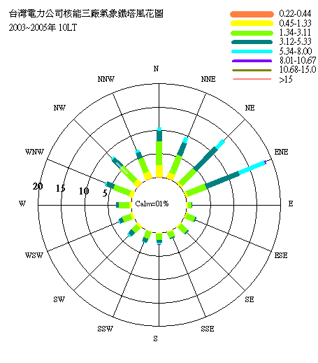
氣象平台監測儀器
氣象條件
  風向：污染物之擴散方向
  風速及穩定度：擴散速率及傳輸
監測數據
  用以直接評估對環境的衝擊
  供大氣擴散數值模式使用以預測汙染物的影響

Slide 3
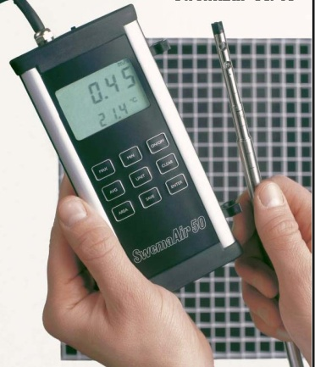
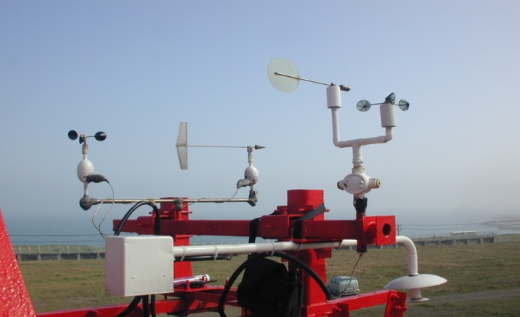
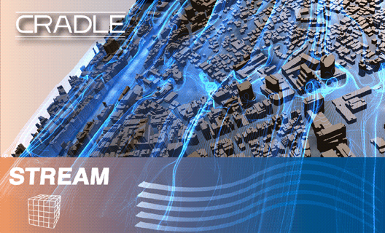
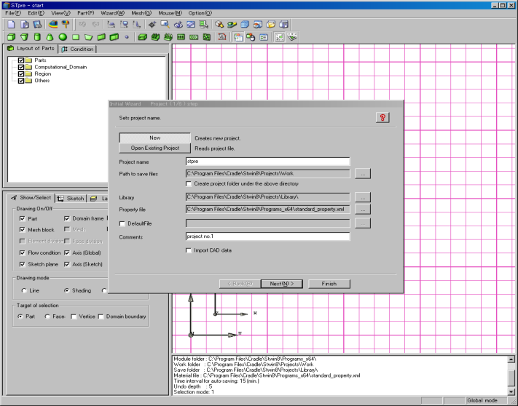
監測的氣象條件是安全考量的重要因子，監測儀器必須維持一定的精確度
  性能
  位置
以CRADLE公司之STREAM大氣擴散模式針對氣象平台監測儀器之性能與位置加以評估

Slide 4
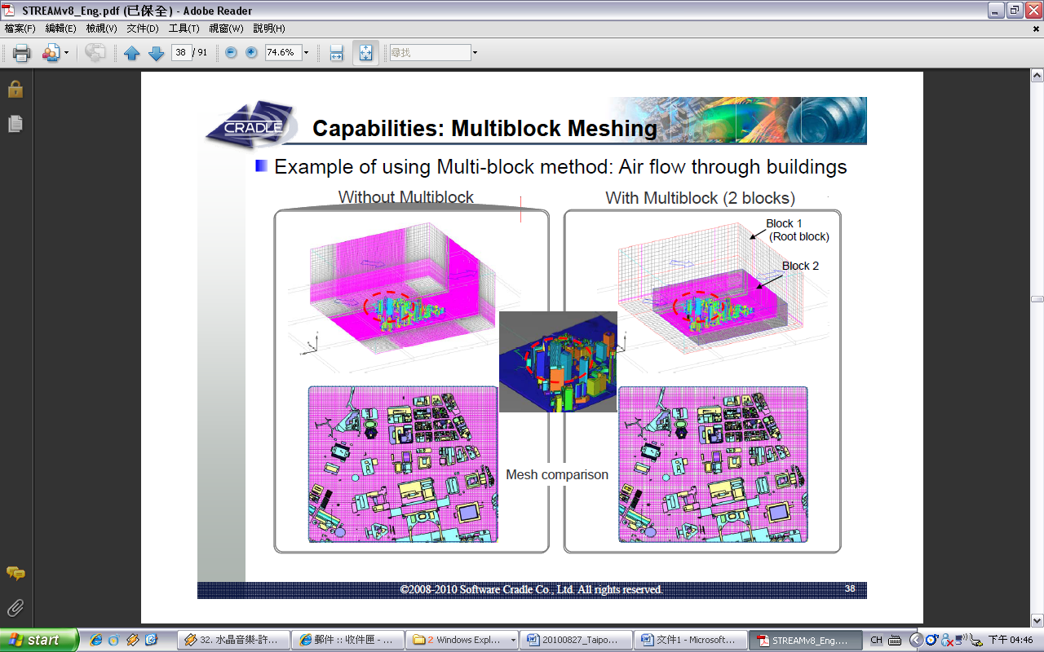
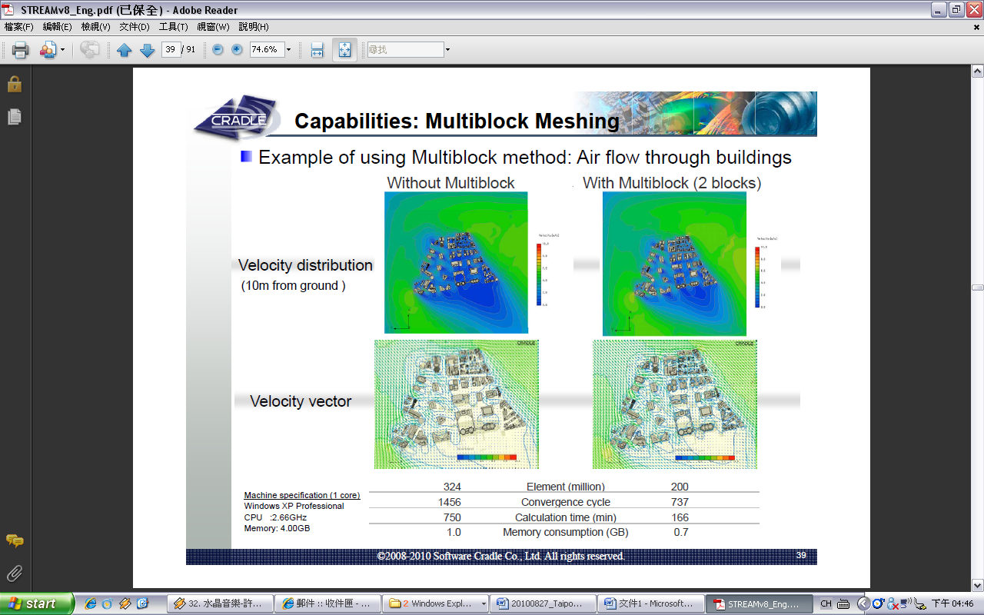
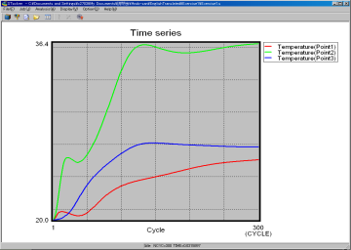
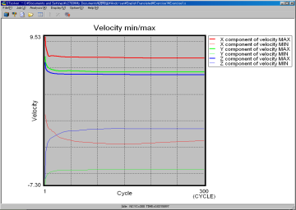
交互驗證之進行方式與步驟
彙整廠址附近地形與建築物資料
蒐集、篩選氣象監測資料，作為STREAM大氣擴散模式檢定與驗證之用
建立STREAM模式之格網 (輸入地形、地物資料)
設定初始與邊界條件，進行三維風場的模擬
三維風場模擬結果與氣象監測數據(風速及風向)相互比較
研擬適當的儀器位置

Slide 5
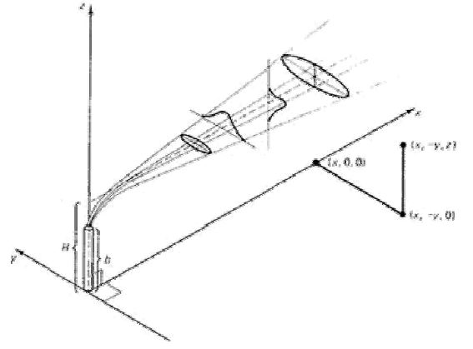
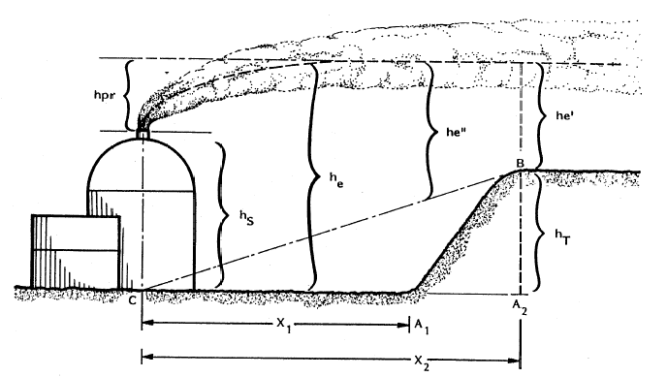
XOQDOQ-82電算程式
XOQDOQ-82程式是一套理論簡單(RG1.111)、能快速評估電廠氣體排放後擴散情形的工具
  物質以直線傳送
  濃度為高斯分佈
特定參數(修正因數)需依實際排放狀況、廠址地形與附近建築物選定，才可有效計算
  煙羽上揚
  排放擴散
  成長參數（σ_{y}、σ_{z}）

Slide 6
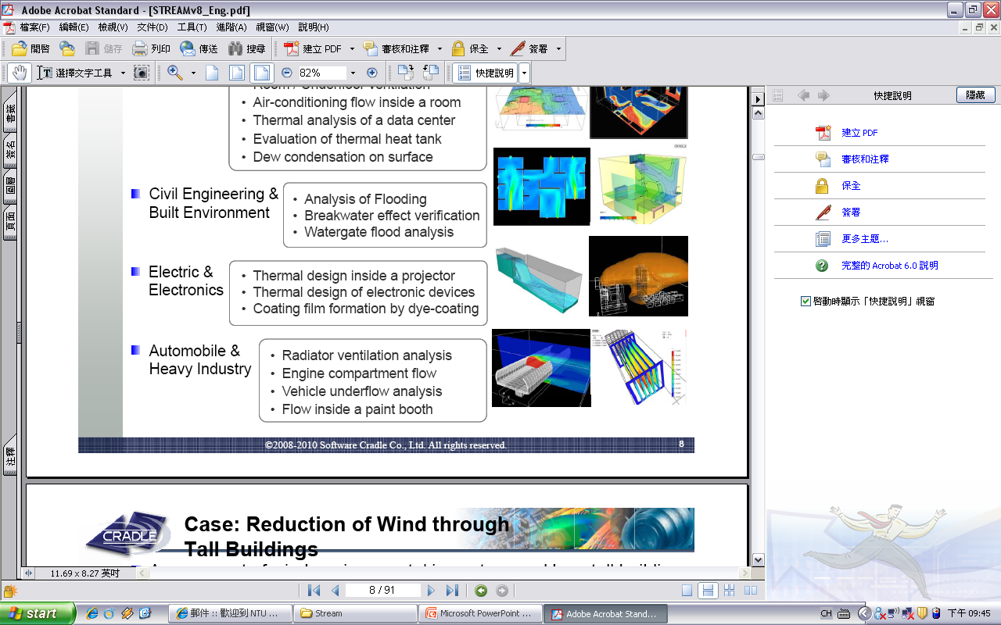
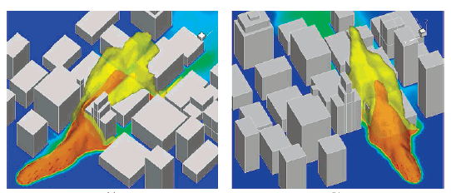
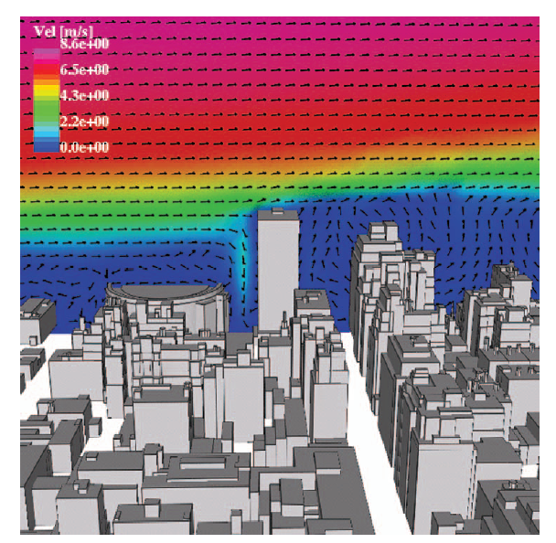
物質傳輸與擴散深受複雜地形以及建築物的影響，理論假設並不合適(江，1999)。故使用
  軌跡割段模式(陳，1985)
  醉步法(如：江，1999)
  大氣邊界層擴散模式
  (如：黃與李，1998)
  三維計算流體動力學模式
  (如：Tseng et al., 2006)

Slide 7
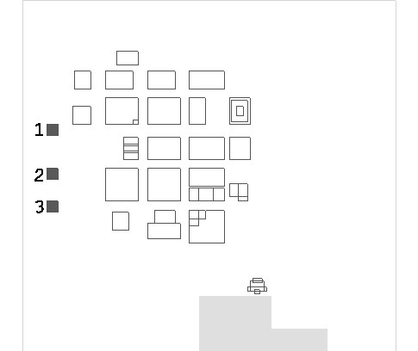
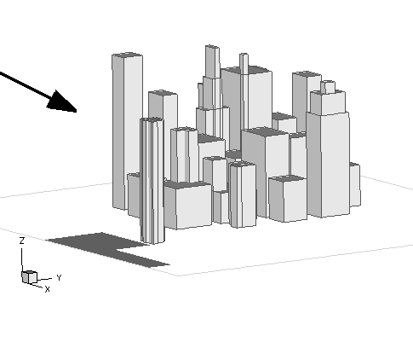
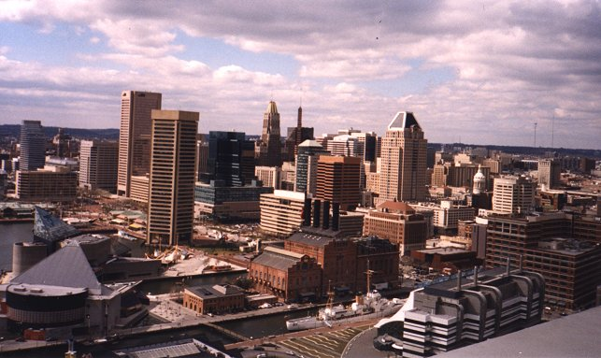
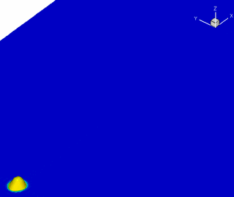
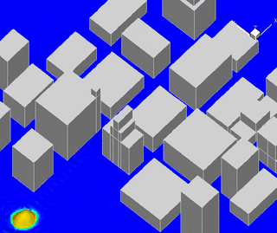
三維計算流體動力學模式模擬大氣邊界層
釋放污染源
以美國巴爾的摩Baltimore市區為例
. .
Downtown Baltimore, MD
無地形地物影響
受地形地物影響

Slide 8
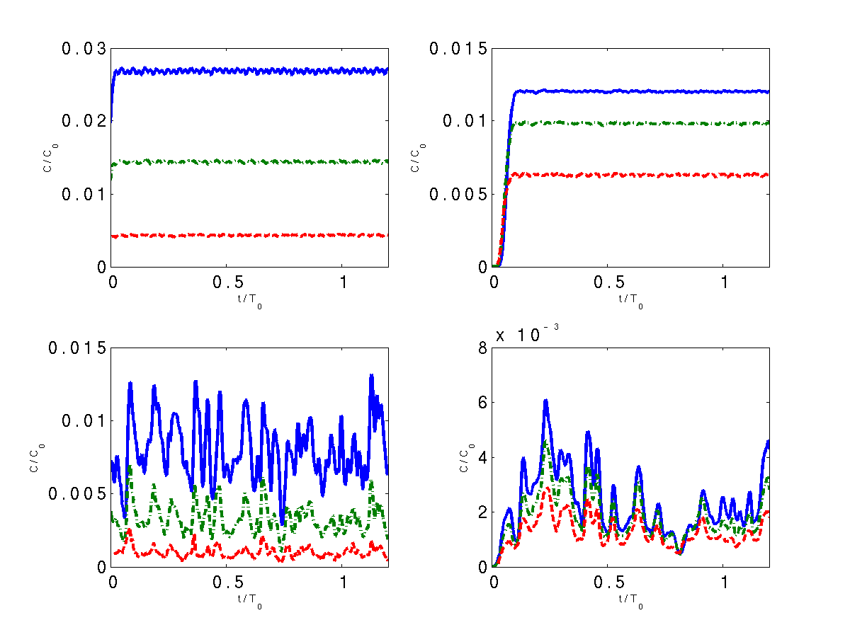
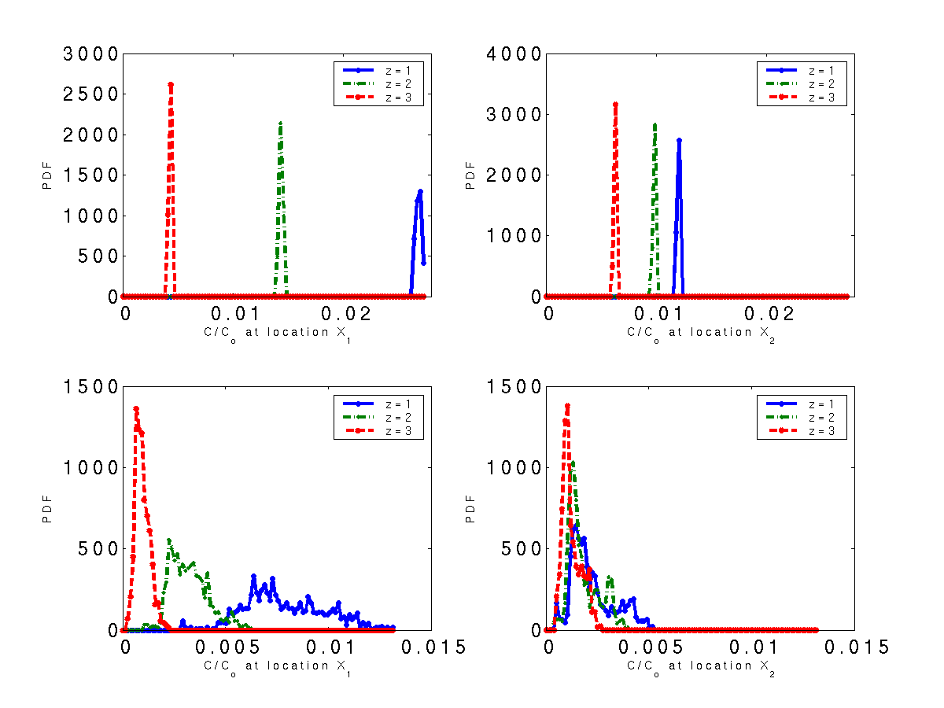
三維計算流體動力學模式模擬大氣邊界層
固定位置時間序列與機率密度函數
低層
高層
無地形地物影響
Without building
受地形地物影響
With building
Downstream X₁
Downstream X₂
三維計算流體動力學模式可提供驗證並修正XOQDOQ-82電算程式之特定參數

Slide 9
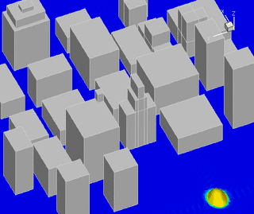
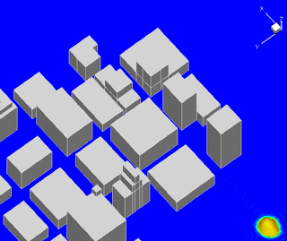
三維計算流體動力學模式模擬大氣邊界層
於不同位置釋放污染源
利用不同污染源位置與不同的氣象場驗證並修正XOQDOQ-82電算程式之特定參數

Slide 10
交互驗證之進行方式與步驟
輸入地形變化資料
輸入檢定組的氣象資料
比較XOQDOQ-82程式與STREAM模式的模擬結果，並估算誤差
修正XOQDOQ-82程式中各項參數，重複步驟3，直到誤差值小於容忍值
驗證XOQDOQ-82程式
(XOQDOQ-82程式與STREAM模式之結果應相互吻合)

